Slide 1
Klinik NusaCare
PROJECT ANALISIS DAN PERANCANGAN SISTEM

Slide 2
Anggota Kelompok
Siti Nurhalimah 20240050052
Zulpa Nurul Pajrin 20240050048
Rabia Adwiyah Kilwarany 20240050120
Agnes Jesicca By Ea 20240050079
Sikuta Mubiana 20240050148
Yohanes Aryanto 20240050101

Slide 3
PENDAHULUAN
Klinik Nusa Care saat ini masih menerapkan sistem pengelolaan secara manual dalam kegiatan operasionalnya. Proses pendaftaran pasien dilakukan menggunakan buku register, pencatatan rekam medis masih berbasis kertas, sistem antrian pasien belum terdigitalisasi, serta penyusunan laporan keuangan dilakukan secara manual. Kondisi tersebut menimbulkan berbagai permasalahan, antara lain waktu tunggu pasien yang relatif lama, tingginya risiko kehilangan atau kerusakan data rekam medis, kesulitan dalam melakukan pelacakan riwayat kunjungan dan perawatan pasien, serta proses administrasi yang menjadi kurang efisien dan memerlukan waktu serta tenaga yang lebih besar.

Slide 4
TUJUAN
TUJUAN PENGEMBANGAN SISTEM
1. Digitalisasi seluruh proses klinik
2. Mempercepat pelayanan pasien
3. Mengelola data rekam medis secara terstruktur
4. Menghasilkan laporan keuangan otomatis
5. Meningkatkan akurasi data pasien

Slide 5
PEMBAHASAN METODE SDLC
METODE PENGEMBANGAN SISTEM
1. PERENCANAAN
- Identifikasi kebutuhan klinik
- Analisis kelayakan sistem
- Penyusunan rencana proyek
2. ANALISIS
- Studi proses bisnis klinik
- Pengumpulan kebutuhan fungsional
- Analisis sistem manual yang berjalan
3. PERANCANGAN
- Desain database & arsitektur
- Pembuatan wireframe UI/UX
4. PENGUJIAN
- Unit testing & integration testing
- Uji fungsionalitas prototype
- User Acceptance Testing

Slide 6
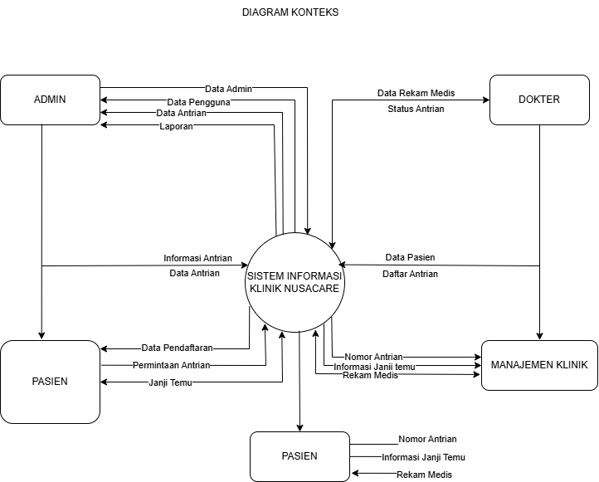
Diagram Konteks

Slide 7
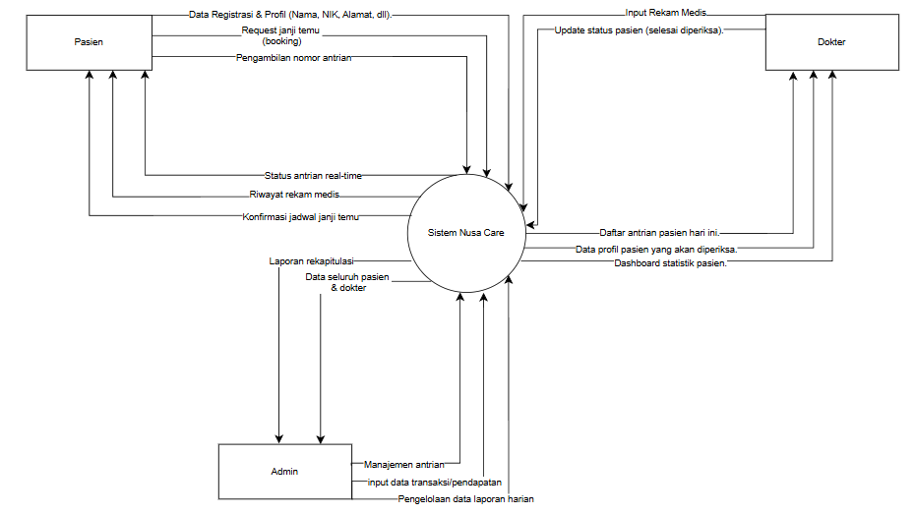
Diagram Level 0

Slide 8
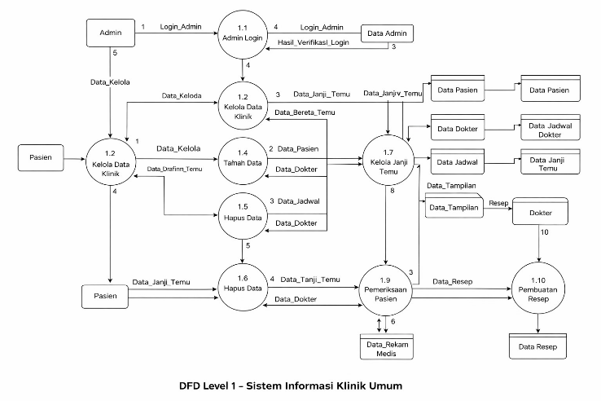
Diagram Rinci

Slide 9
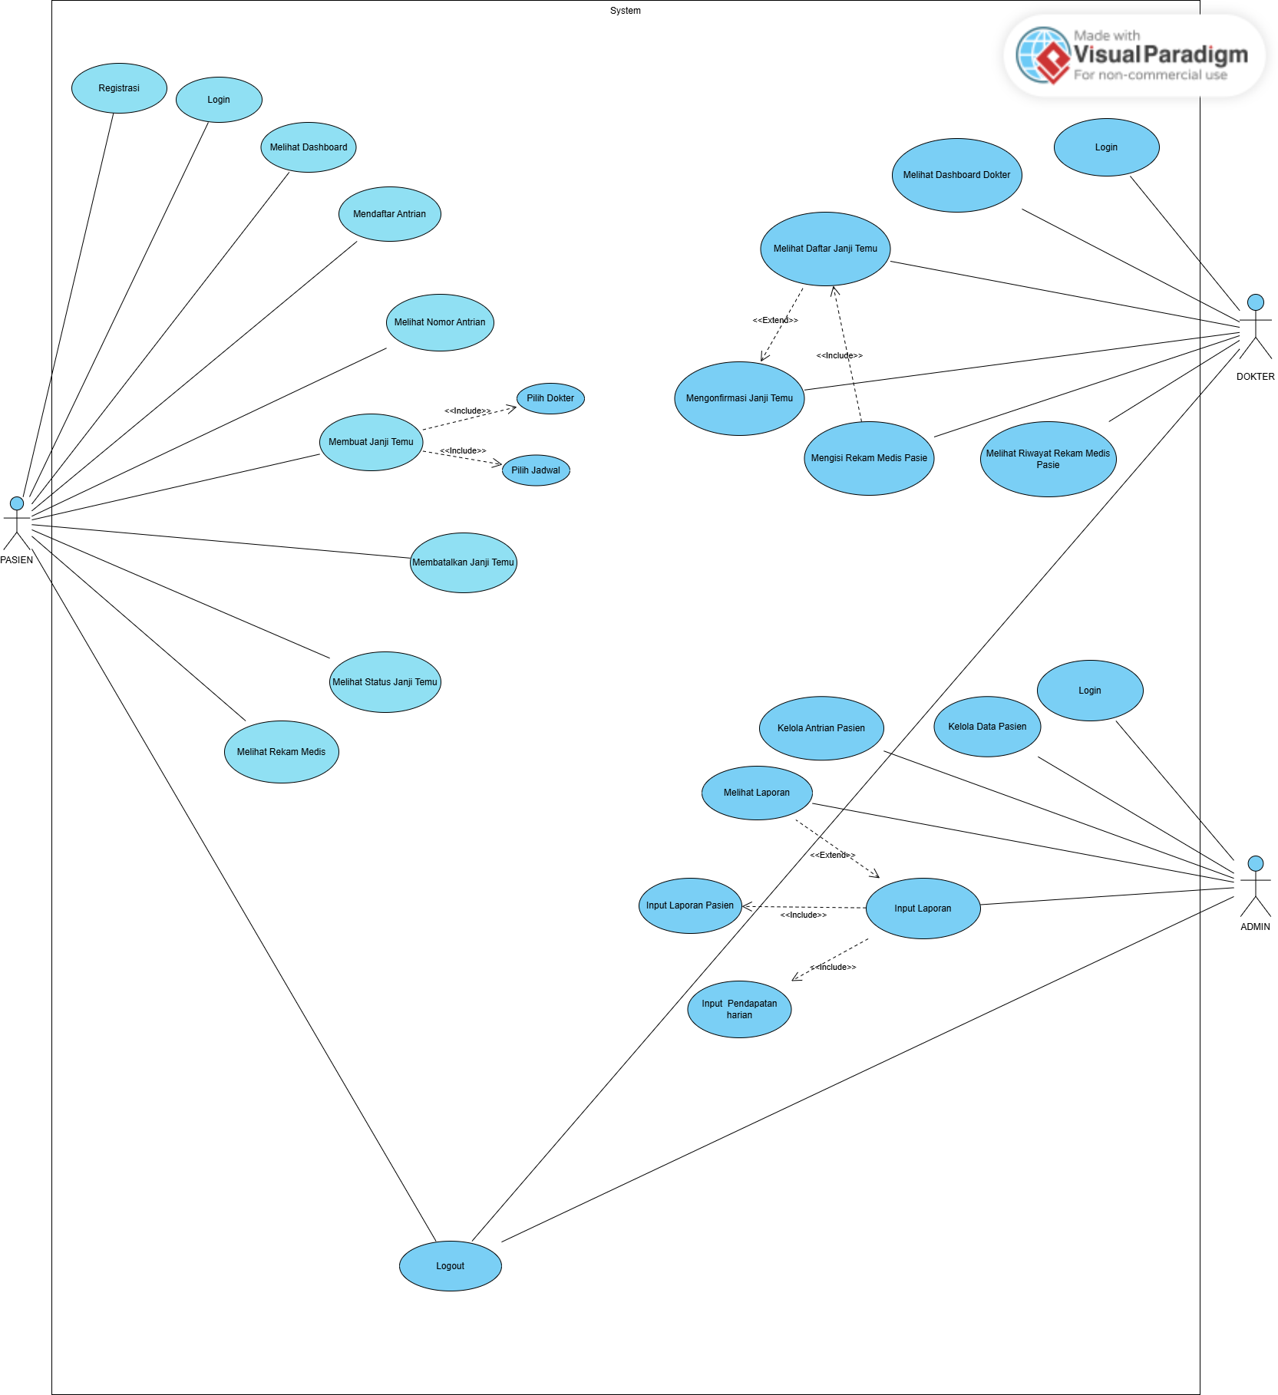
Diagram Use Case

Slide 10
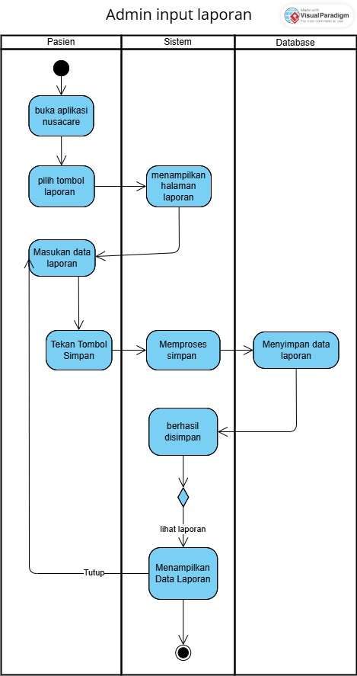
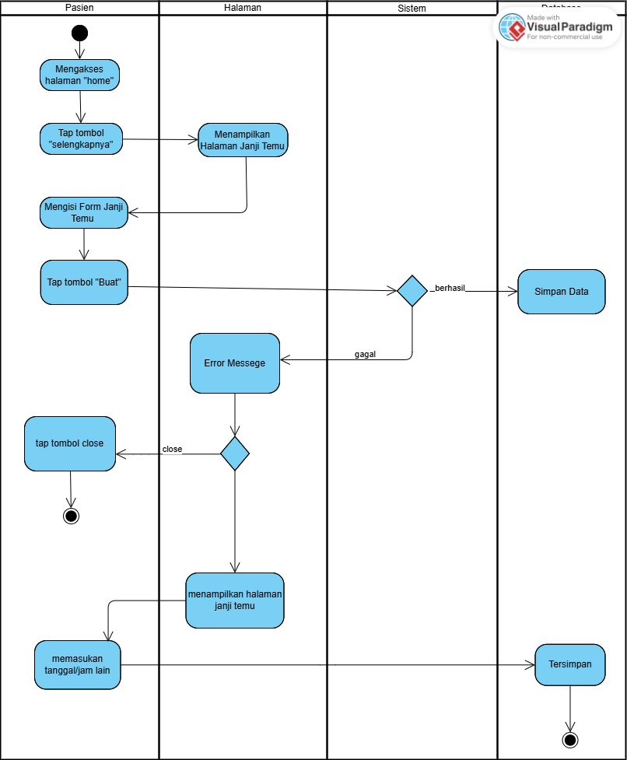
Diagram Activity

Slide 11
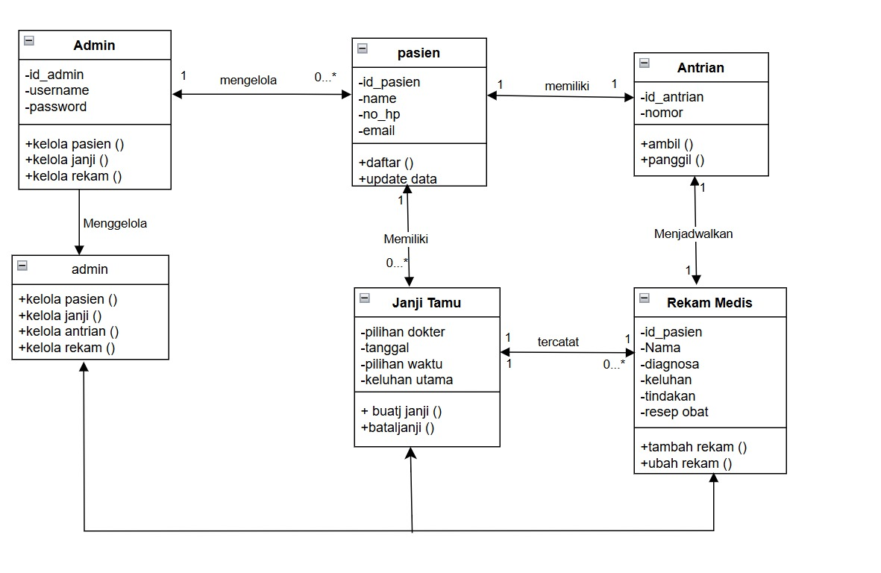
Diagram Class

Slide 12
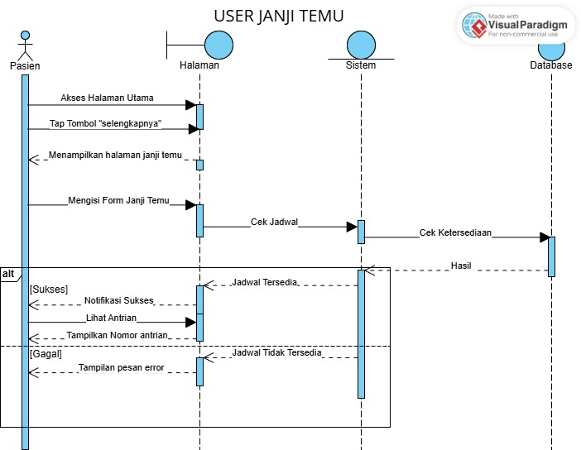
Diagram Sequence

Slide 13
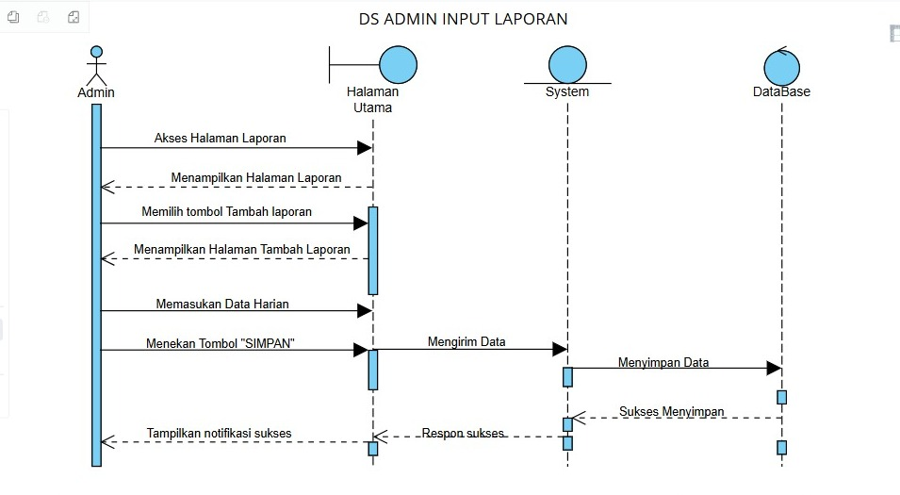
Diagram Sequence

Slide 14
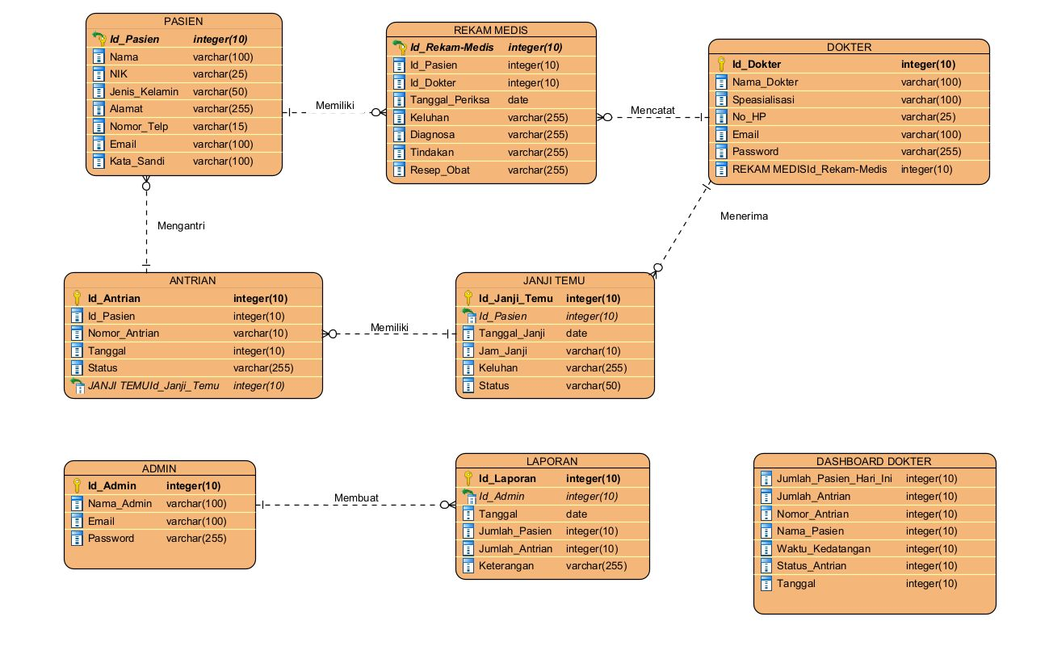
Diagram ERD

Slide 15
Result
UNTUK PASIEN:
✅ Pendaftaran lebih cepat (5 menit saja)
✅ Tidak perlu bawa berkas berulang
✅ Riwayat kesehatan tersimpan aman
✅ Bisa booking dokter online
UNTUK DOKTER & PERAWAT:
✅ Akses rekam medis real-time
✅ Template diagnosis cepat
✅ Resep digital (tidak perlu tulis tangan)
✅ Monitor pasien lebih mudah
UNTUK ADMIN KLINIK:
✅ Laporan otomatis (keuangan, pasien, stok)
✅ Manajemen antrian digital
✅ Notifikasi stok obat otomatis
✅ Backup data aman & terenkripsi
UNTUK MANAJEMEN:
✅ Dashboard monitoring real-time
✅ Analisis data untuk pengambilan keputusan
✅ Efisiensi biaya operasional 40%
✅ Paperless - ramah lingkungan

Slide 16
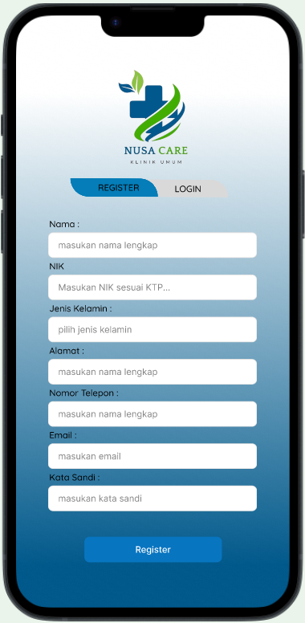
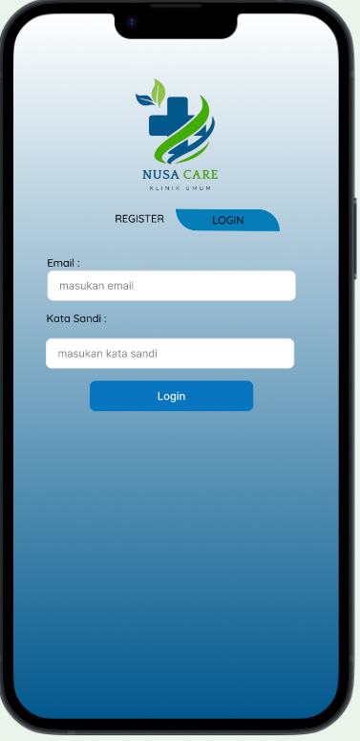
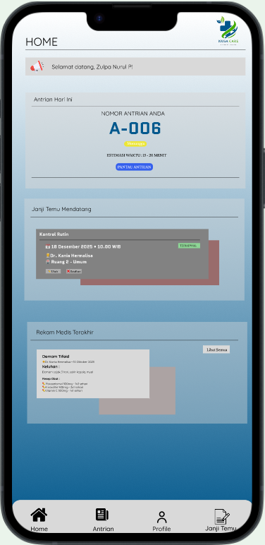
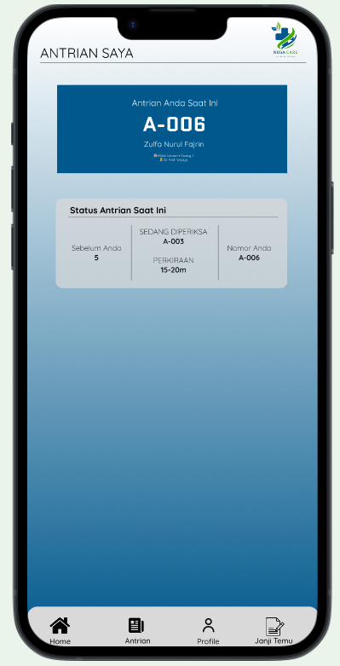
Halaman

Slide 17
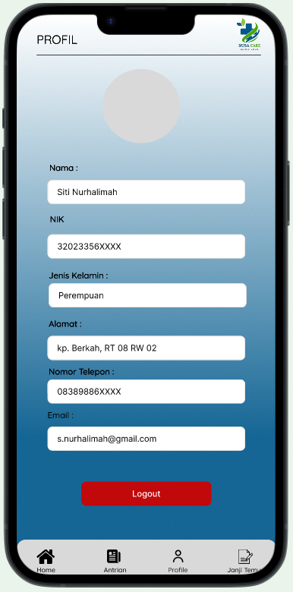
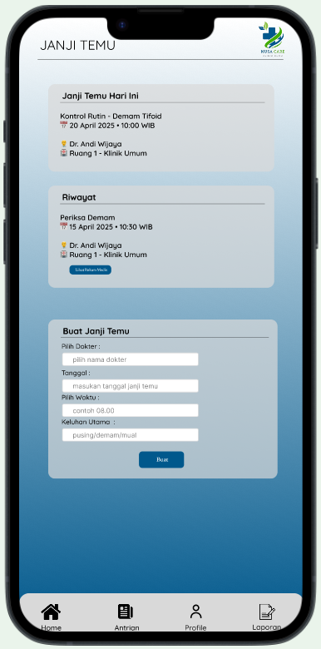
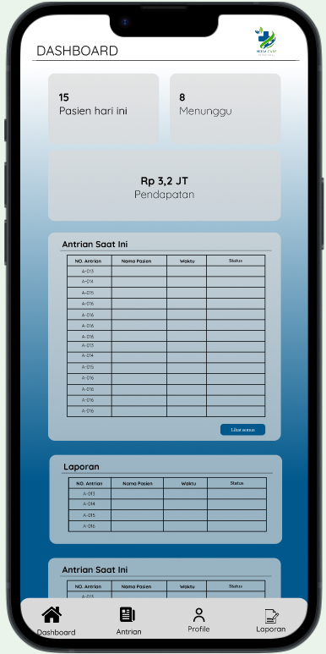
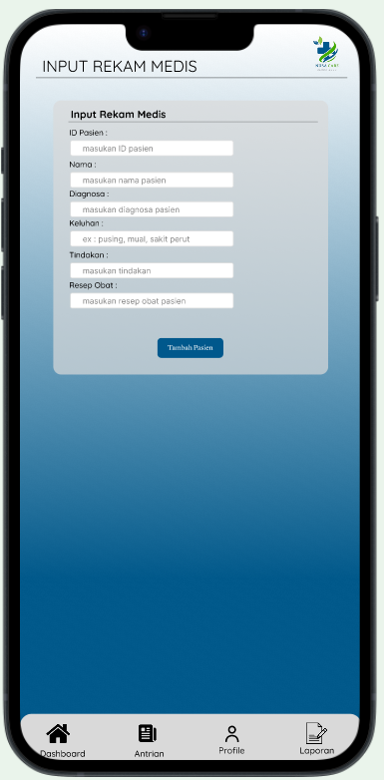
Halaman

Slide 18
Halaman

Slide 19
KESIMPULAN

Slide 20
Thank You

